Slide 1
Presupuestos de las entidades locales:
Cuadro de mando
TFM Master B.I. & Big data – Julio 2017
Arturo Otegui Malo

Slide 2
Índice
Introducción
Planificación
Modelo de datos
Cuadro de mando
  Estructura general
  Municipio
  Provincia
  CCAA
  Total nacional
  Comparativa municipios
  Partidos políticos (total)
  Partidos políticos (partido seleccionado)
Conclusiones

Slide 3
Introducción
“¿Realmente hay diferencias medibles entre la gestión de los distintos partidos políticos en España?”
Esta es una pregunta que me he planteado muchas veces (especialmente en los últimos años), y me propuse tratar de responderla con mi TFM
Analizando la gestión presupuestaria:
€
DISTRIBUCIÓN DEL GASTO
¿Cómo medirlo?

Slide 4
Introducción
Ideas preliminares:
Enfocarlo como un encargo “real”
“Soy un consultor”
Una vez elegido el tema, tenía que darle el enfoque adecuado para conferirle el empaque necesario para un TFM:
Elaboración de un CUADRO DE MANDO
Open data
Información de libre acceso
Resultados que aporten valor
¿Cómo presentarlos?
Aplicar de forma coordinada los conocimientos adquiridos durante el Máster

Slide 5
Planificación
Al elaborar la planificación, suponía que lo que más dificultades me plantearía sería recopilar la información…

Slide 6
Planificación
…pero la realidad ha sido bien distinta
Actividades | Dificultad estimada | Dificultad real
Objetivos del proyecto
Recopilación de información
Enriquecimiento de la información
Modelo de datos
Análisis y cuadro de mando de pruebas
Elaboración de la memoria
Cuadro de mando definitivo
Entrega final

Slide 7

Modelo de datos
2012
Tablas auxiliares
Datos de presupuestos municipales (2012-2016)
2013
Datos de presupuestos municipales (2012-2016)
Datos de presupuestos municipales (2012-2016)
2014
2015
Datos de presupuestos municipales (2012-2016)
Datos de presupuestos municipales
Pruebas de rendimiento
2016
ETL
Resultados elecciones municipales 2011

Slide 8
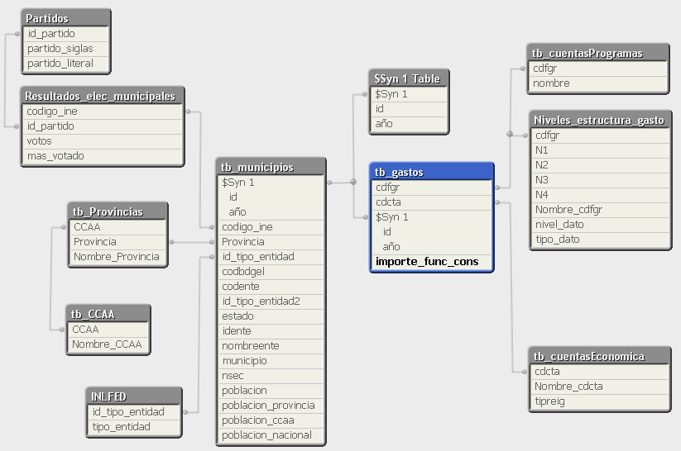
Modelo de datos
Modelo copo de nieve:
5,2 Millones de registros
7.880 municipios
Gastos 2012-2016
Resultados elecciones municipales 2011
(25 partidos más votados)
Hechos
Dimensiones

Slide 9
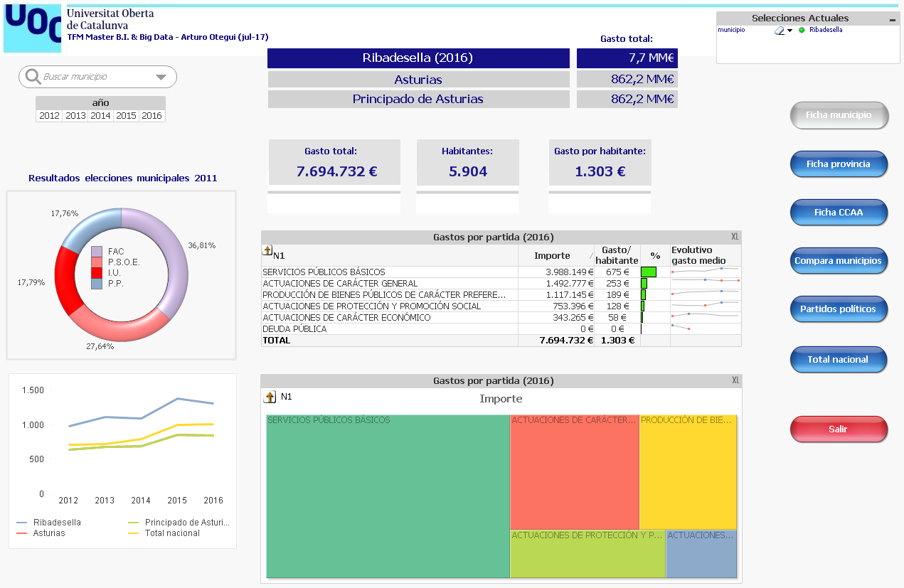
a Cuadro de mando: Estructura general

Slide 10
a Cuadro de mando: Estructura general
Elementos estáticos de información
Cuadro de selecciones actuales
Selectores
Elementos dinámicos de información/ selección
Botones de navegación

Slide 11

b Cuadro de mando: municipio
Aunque se ofrezcan datos agregados, el protagonista es el municipio

Slide 12
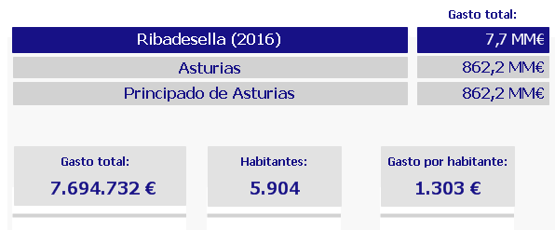
b Cuadro de mando: municipio
Magnitudes principales del municipio seleccionado, gasto total de la provincia y la CCAA

Slide 13
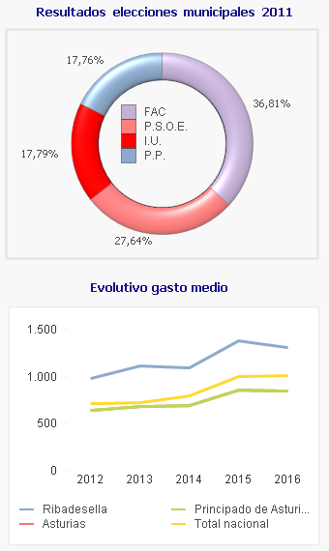
b Cuadro de mando: municipio
Resultados de las elecciones municipales en el municipio seleccionado (permite seleccionar)
Comparativa de la evolución del gasto por habitante en el municipio seleccionado con el total de la provincia, CCAA y total nacional

Slide 14
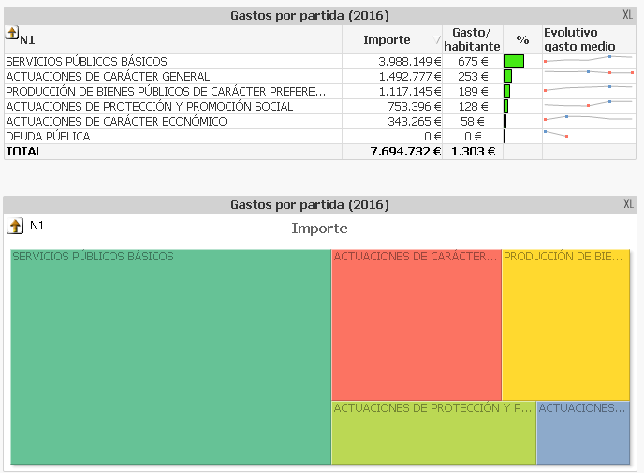
b Cuadro de mando: municipio
Resumen de gastos del municipio
(permite seleccionar y navegar)
Distribución del gasto por partida presupuestaria (permite seleccionar y navegar ascendente y descendentemente por los niveles de partidas)

Slide 15
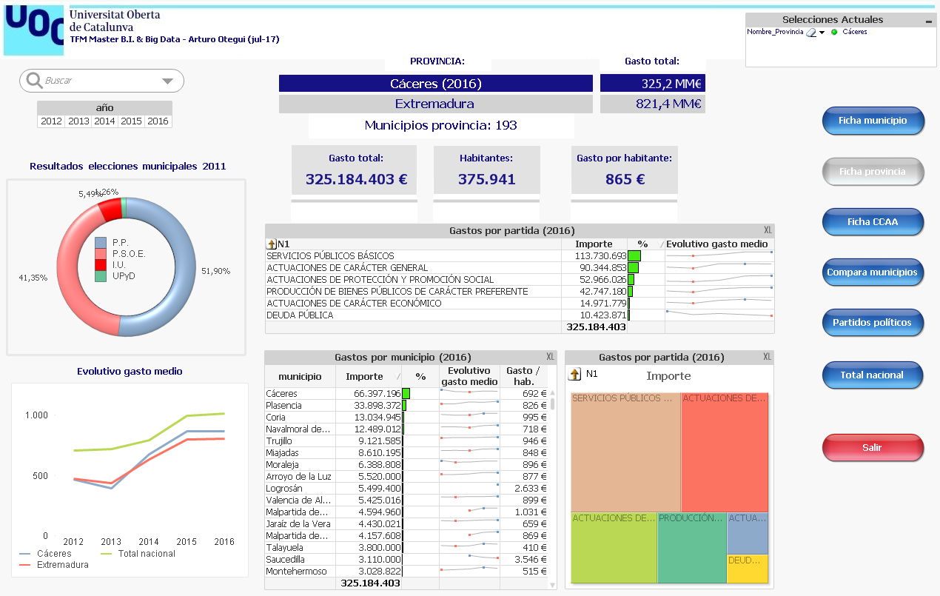
c Cuadro de mando: provincia
En esta y las siguientes cinco diapositivas, se presentan capturas de pantalla del resto de elementos del cuadro de mando

Slide 16
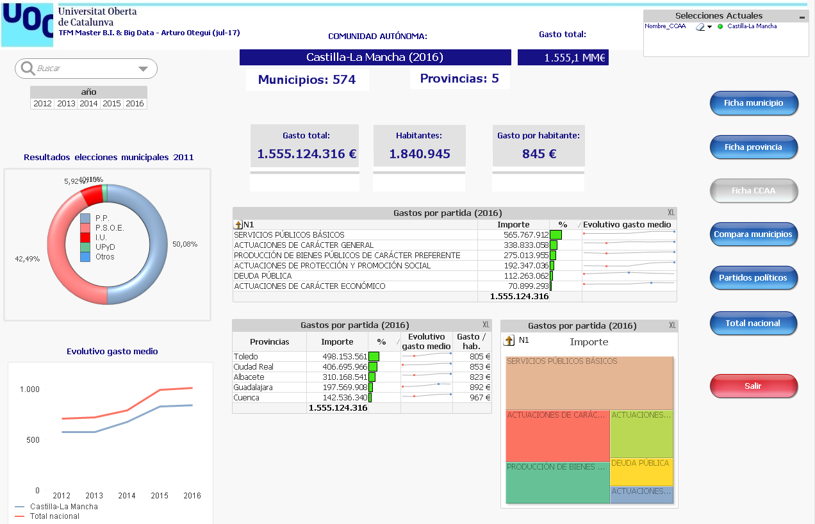
d Cuadro de mando: CCAA

Slide 17
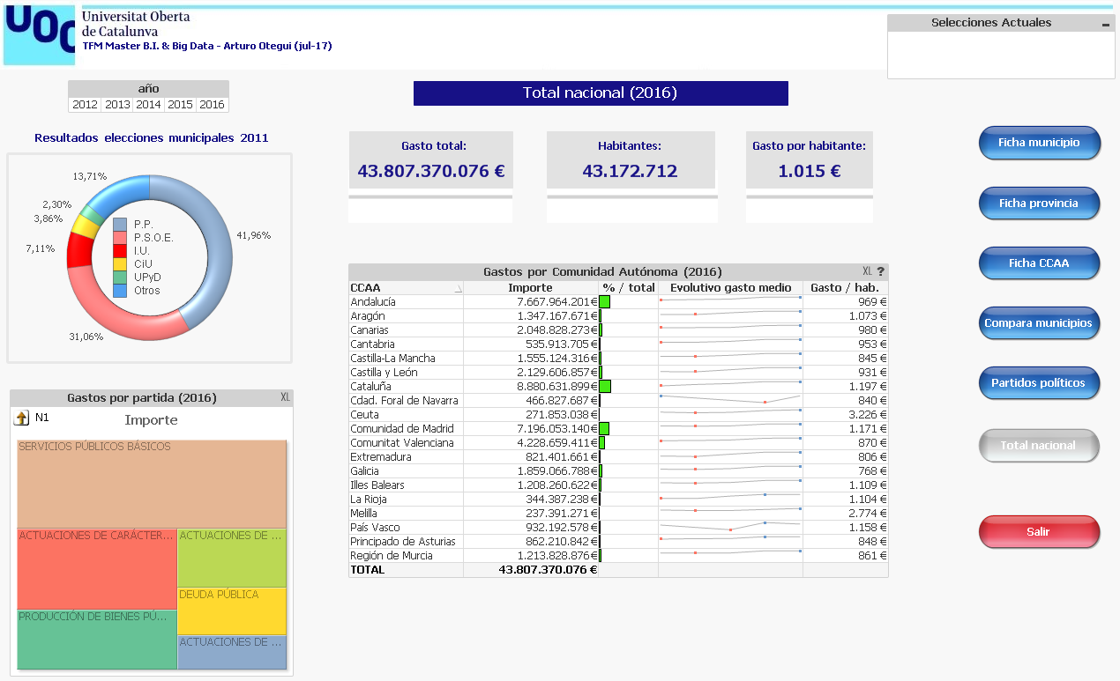
e Cuadro de mando: total nacional

Slide 18
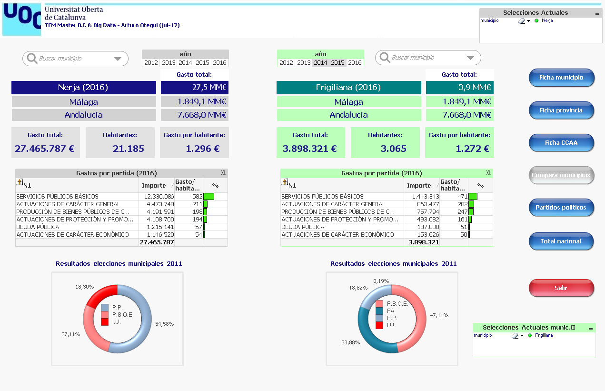
f Cuadro de mando: comparativa municipios

Slide 19
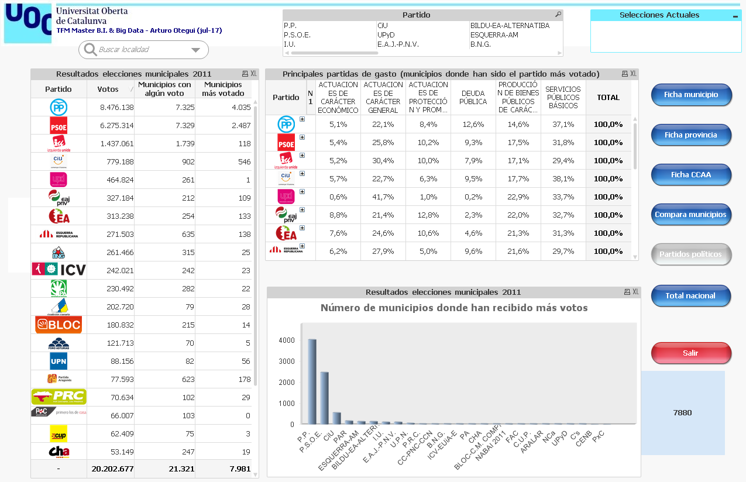
g Cuadro de mando: partidos políticos (total)

Slide 20
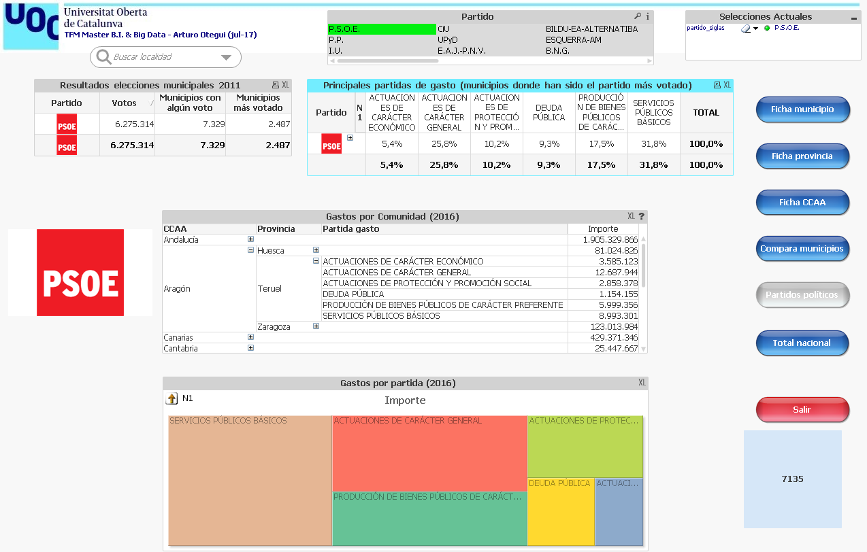
h Cuadro de mando: partidos políticos (partido seleccionado)

Slide 21
Conclusiones
Creo haber alcanzado la práctica totalidad de los objetivos propuestos, aunque con desviaciones en la planificación que debería haber previsto.
Aun así, estoy satisfecho de haber reaccionado a tiempo para corregir dichas desviaciones con solvencia.
Considero que el modelo de datos permite hacerse una idea general de las principales características del gasto municipal en España, con un equilibrio bastante aceptable entre rendimiento y información disponible.
También creo que el cuadro de mando logra su objetivo, mostrando las diferencias de gasto entre comunidades, provincias y municipios, así como la diferente gestión de las partidas de gasto de los distintos partidos políticos.
Posibles líneas de ampliación: incorporación de mapas, añadir partidas de ingresos, segmentación de municipios.

